Slide 1
Памятники города Екатеринбурга
9 мая День победы в ВОВ

Slide 2
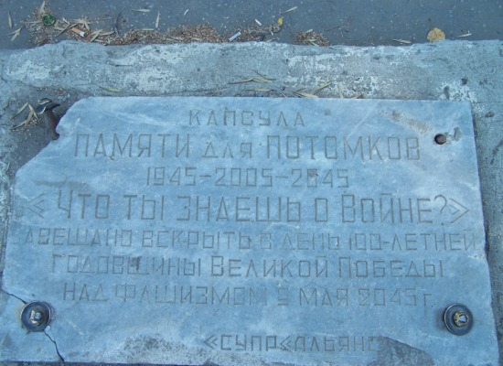
Капсула времени «Что ты знаешь о войне?»
Капсула памяти для потомков 1945-2005-2045 «Что ты знаешь о войне?».
Завещано вскрыть в день 100-летней годовщины Великой Победы над фашизмом 9 мая 2045 года.
Город: Екатеринбург
Адрес: Парк Победы

Slide 3
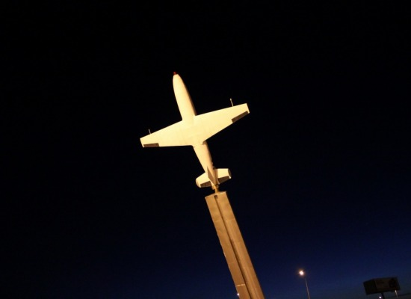
Памятник «Самолет БИ-1»
15 мая 1942 года в небо Кольцово поднялся самолет БИ-1 с ракетным двигателем пилотируемым летчиком – испытателем Г.Я.Бахчиванджи, которому тоже установлен памятник.

Slide 4
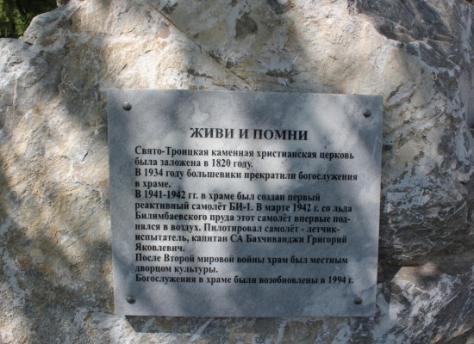
Камень «Живи и помни»
Город: Екатеринбург
Адрес: пос. Билимбай, пл. Свободы 1а

Slide 5
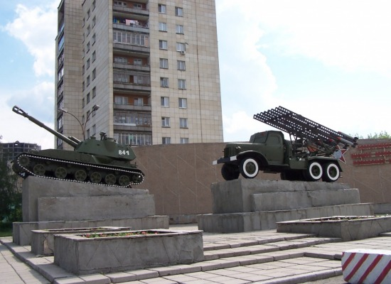
Катюша и Самоходка на постаменте около Артилерийского училища
Город: Екатеринбург
Адрес: ул. Щербакова, 139

Slide 6
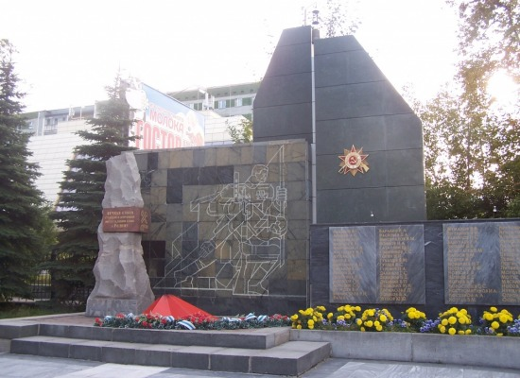
Мемориал Вечная Слава студентам и сотрудникам Горного института
Мемориал Вечная Слава студентам и сотрудникам горного института павшим в боях за Родину. Установлен в 1975 году.

Slide 7
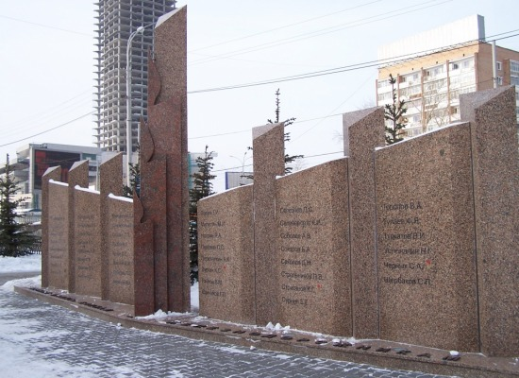
Мемориал «Вечная память воинам Железнодорожникам»
Город: Екатеринбург
Адрес: ул. Челюскинцев, 102

Slide 8
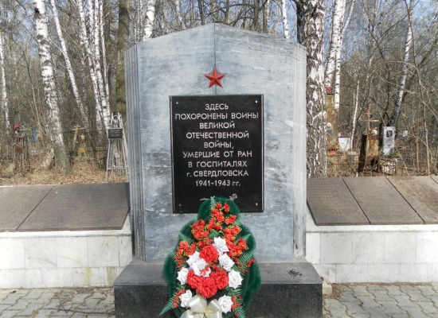
Мемориал воинам умершим от ран в 1941-1943 годах на Михайловском кладбище

Slide 9
После нескольких попыток уничтожения Михайловского кладбища и превращения всей его территории в парк для прогулок и отдыха, по решению администрации Кировского района в 1998 г. было решение о реставрации кладбища. На сегодняшний момент, часть кладбища обнесена красивым забором, могилы стараются сильно не запускать. Вместо ликвидированных в 1981 году индивидуальных надгробий военнослужащим, умершим от ран в годы беспощадной войны, к 50-летию нашей Победы в ВОВ (Великой Отечественной войне) и был установлен мраморный мемориал. На этом месте захоронили 317 солдат-фронтовиков, которые умерли от ранений (1941-1943 гг) во времена Великой Отечественной войны в госпиталях Свердловска. Ежегодно у мемориала на кладбище проходят традиционные уже митинги памяти

Slide 10
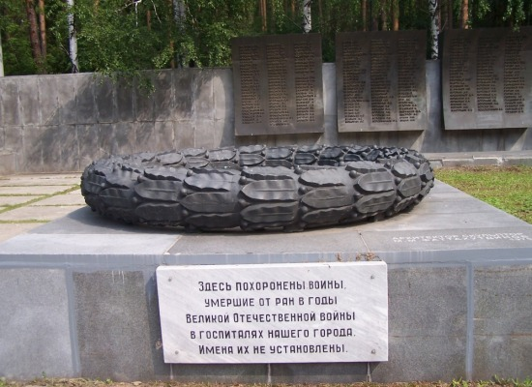
Мемориал воинам, погибшим во время Великой Отечественной войны 1941-1945 гг.

Slide 11
Вскоре после начала войны на Среднем Урале развернули 153 госпиталя. В Свердловске -40 госпиталей, куда и свозились раненые со всех фронтов. Госпитали располагались в здании Горно-металлургического техникума (сегодня – колледж имени И. Ползунова), здании Пединститута на Карла Либкнехта и гимназии № 9, в Доме контор и здании общежития Уралмашзавода. Всех, кто умирал в этих госпиталях, хоронили на территории Екатеринбурга, поскольку вывозить тела на их родину в условиях военных действий было просто невозможно. Таких умерших и погребенных в столице Урала воинов оказалось свыше полутора тысяч человек. На щитах воинского мемориала Широкореченского кладбища значится 1532 фамилии.
Первые захоронения военнослужащих на Широкореченском кладбище были произведены в сентябре 1941 года. Позже это место стало называться военным кладбищем. И в 1946 году на военном захоронении была сооружена стела-обелиск, высотой 10,6 метров. На полированном черном мраморе была высечена надпись: "Вечная слава героям, павшим за свободу и независимость нашей Родины".
К 10-летию Победы вместо деревянных надгробий на каждую могилу установили бетонные памятники, и на каждом была фамильная табличка с военным званием, датами рождения и смерти. В дальнейшем он дважды подвергался реконструкции - в 1975 г. к празднованию 30-летия Великой Победы и в 1985 г. – к 40-летию Победы.
В процессе подготовки к празднованию 30-летия Победы в Великой Отечественной войне, сначала планировалось установить бронзовую фигуру раненого воина, пытающегося подняться. Фигура должна была подсвечиваться прожекторами таким образом, чтобы своим силуэтом в ночное время выделяться на фоне стены. По неизвестным причинам проект сооружения фигуры бойца не был осуществлен.

Slide 12
Широкореченский мемориал
А вместо этого была сооружена Мемориальная стена-ограда, с увековечиванием памяти всех участников Великой Отечественной войны, скончавшихся в госпиталях г. Свердловска и захороненных на кладбищах города. На Мемориальной стене-ограде укреплены 18 щитов, на которых в алфавитном порядке бронзовыми рельефными буквами обозначены фамилии и инициалы 1 532 солдат и офицеров. Перед стеной был разбит газон, а за стеной посажено 30 березок, по количеству прошедших лет со дня победы. Стела-обелиск была увеличена в высоту до 14 метров. Торжественное открытие Воинского Мемориала состоялось 9-го мая 1975 г.- в Тридцатилетие Победы в Великой Отечественной войне 1941-1945 гг.
К сорокалетию Победы обелиск был полностью реконструирован, увеличен по высоте до 25 метров, а серый гранит заменен на полированный красный. Рядом на мемориальной стене высечены слова: «Подвиг ваш бессмертен».
По традиции утром в День Победы тысячи горожан всех поколений приходят к мемориалу воинам, умершим от ран в уральских госпиталях, чтобы почтить память тех, кто отдал жизнь за свободу Отечества. К мемориалу возлагаются венки и живые цветы, торжественным маршем проходит рота почетного караула.
Скульптор Ф.Ф. Фаттахутдинов, архитектор Г.И.Белянкин.

Slide 13
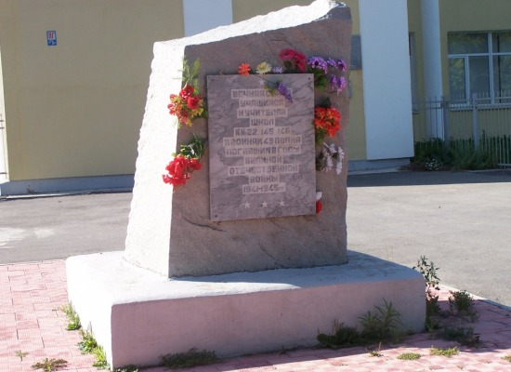
Мемориал памяти учащимся и учителям школ
Город: Екатеринбург
Адрес: ул. Банникова, 5

Slide 14
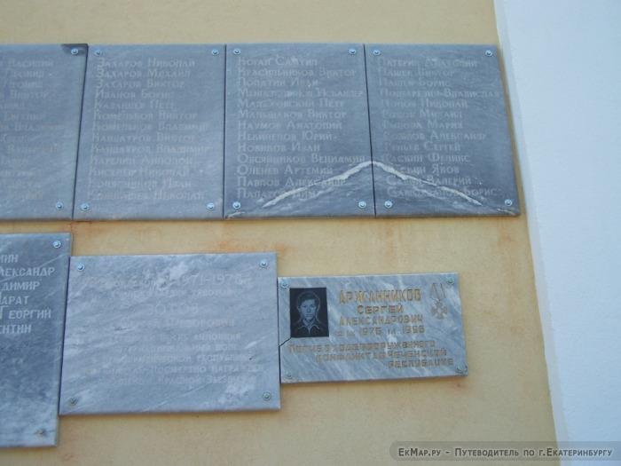
Мемориал памяти учащимся и учителям школ №22, 145, 146 и воинам 49 полка, погибшим в годы Великой Отечественной Войны

Slide 15
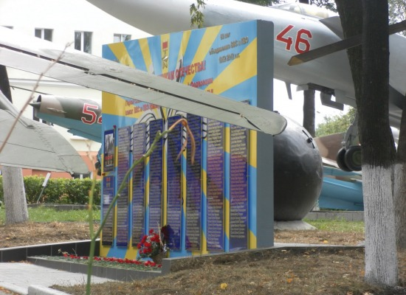
Памятная стела в честь героев-авиаторов Урала, Поволжья, Сибири и Забайкалья

Slide 16
Стела будет установлена 17 августа в честь 100-летия Военно-воздушных сил.
На стеле размещено несколько мемориальных досок с именами более 300 Героев Советского Союза и Российской Федерации, в разные годы служивших в соединениях и воинских частях командования ВВС и ПВО ЦВО. Почетное место на стеле заняло изображение трижды Героя Советского Союза, маршала авиации Ивана Кожедуба и доска с именами двух десятков дважды Героев Советского Союза.
Город: Екатеринбург
Адрес: ул. Первомайская, 94

Slide 17
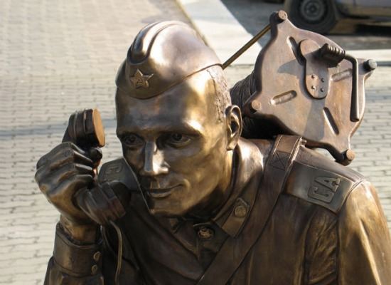
Памятник «Военный связист»

Slide 18
Памятник «Военный связист»
Памятник "Военный связист" открыт в 2008 году. Связист стоит, опираясь на одно колено. В руке у него военно-полевой телефонный аппарат ТАИ-43, на спине - катушка с кабелем, а одет он в форму образца 70-х годов прошлого века. Скульптуру установил на свои средства сотовый оператор "Мотив". Компания была основана в 1996 году военными связистами, они и придумали подарить себе и городу этот памятник, который сделан из бронзы.
Автор "Связиста" скульптор Куклин Д.В.
Город: Екатеринбург
Адрес: ул. Шейнкмана, 57

Slide 19
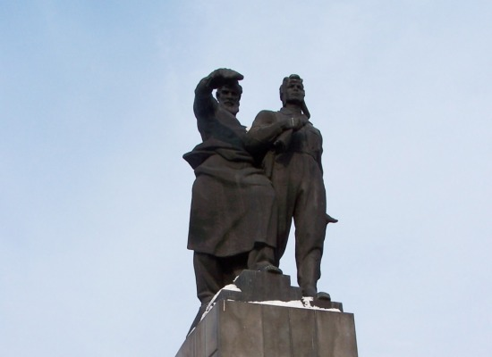
Памятник воинам-танкистам и труженикам тыла

Slide 20
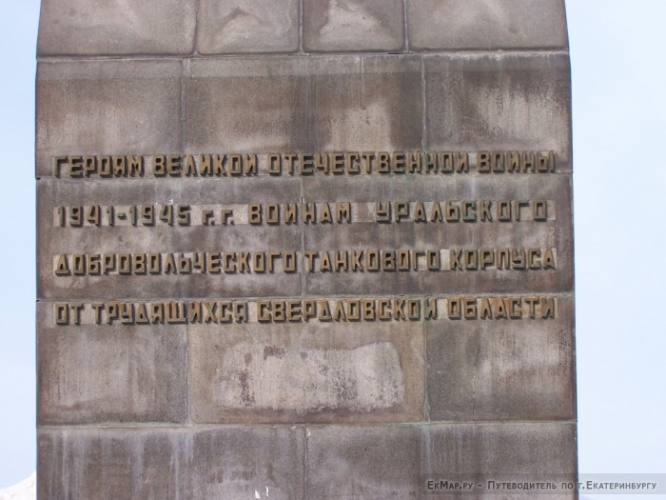

Slide 21
Открытие памятника воинам танкового корпуса состоялось 22 февраля 1962 года на Привокзальной площади. Старый рабочий, олицетворяющий Урал, благословляет молодого воина-танкиста на борьбу с фашизмом. Фигуры рабочего и воина установлены на танке-постаменте из полированного уральского гранита. Общая высота памятника 14 м. Старый рабочий протягивает руку в большой рукавице, поэтому в народе памятник зовется «варежкой» и люди, которые договариваются встретиться на вокзале, делают это «под варежкой». Памятник напоминает горожанам о том, что в 1943 году в Свердловске был сформирован Танковый корпус, который прошел от Курской дуги до Берлина.
Скульпторы В.М.Друздин, П.А.Сажин, архитектор Г.И.Белянкин.

Slide 22
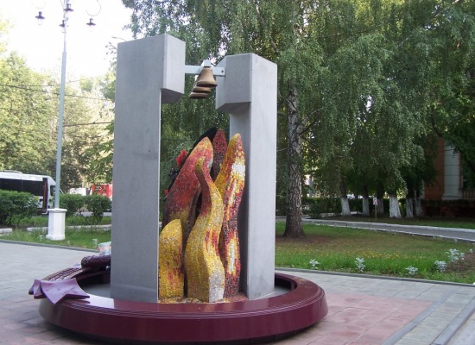
Памятник героям-пожарным
Памятник героям-пожарным выпускникам училища, погибшим в годы Великой Отечественной войны.

Slide 23
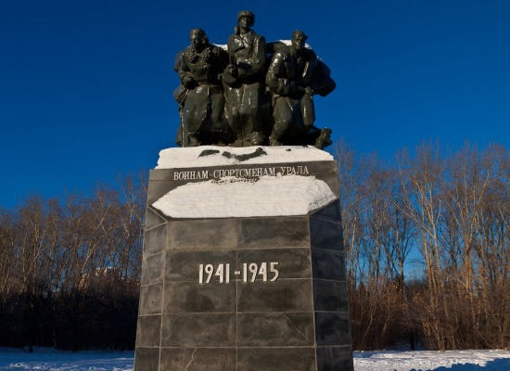
Памятник воинам-спортсменам Урала

Slide 24
Памятник воинам-спортсменам Урала был установлен участникам Великой Отечественной войны 1941-1945 гг. в 1996 году.
Скульпторы: К.В. Грюнберг, В.А. Говорухин;
Архитектор: А.Ю. Истратов.
Город: Екатеринбург
Адрес: ул. Большакова, 90

Slide 25
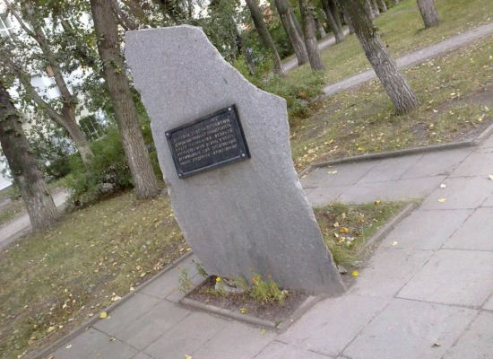
Памятный камень в честь фронтовиков

Slide 26
Памятный камень в честь фронтовиков
Памятный камень и сквер, деревья которого посажены девушками Уральского государственного университета им. А.М. Горького после окончания Великой Отечественной войны в честь вернувшихся для продолжения учёбы студентов-фронтовиков.
Город: Екатеринбург
Адрес: ул. Белинского, от ул. Куйбышева до ул. Декабристов

Slide 27
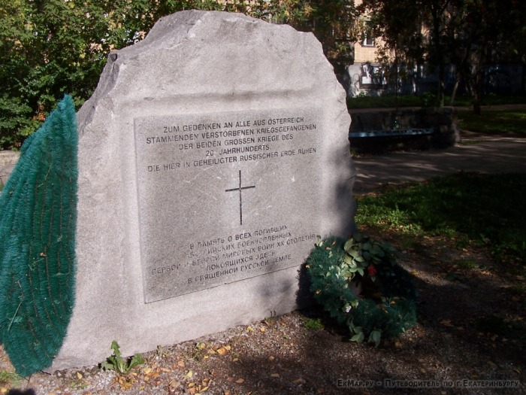
Памятник австрийским военнопленным, погибшим в войнах
Памятник австрийским военнопленным, погибшим в первой и второй мировых войнах. Установлен на бывшей территории Единоверческого кладбища
Город: Екатеринбург
Адрес: Сибирский тракт, 15

Slide 28
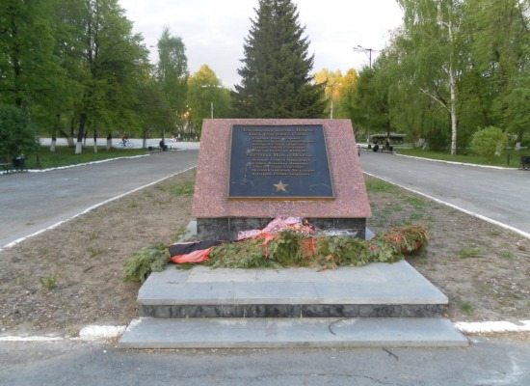
Мемориал участникам Парада Победы
Город: Березовский
Адрес: парк Победы

Slide 29
